Slide 1
Formation d’initiation à l’engagement communautaire et à la redevabilité
Module 3
Mécanismes de retour d'information de la communauté
En ligne

Slide 2
Mécanismes de retour d'information de la communauté
Contenu de cette session
Qu'est-ce qu’un retour d'information de la communauté ?
Définition et types de mécanismes de retour d'information de la communauté
Étapes de mise en place et d’exécution d'un mécanisme de retour d'information
Défis courants
Exercice de groupe
Notes:
NOTES POUR L’ANIMATEUR
Cette session offre une introduction générale à ce qu'est un mécanisme de retour d'information, pourquoi nous en avons besoin et un aperçu des étapes à suivre pour en mettre un en place
Il est important de préciser aux participants qu'en raison du temps limité dont nous disposons, il n'est pas possible d'aborder les aspects pratiques de la mise en place et de la gestion d'un mécanisme de retour d'information, y compris l'utilisation des outils de l'outil 15 : Kit de retours d’informations
Si la Société nationale et les participants ont déjà une expérience des mécanismes de retour d'information, vous pouvez remplacer cette session par quelque chose de plus pratique en utilisant l'outil 15 : Kit de retours d’informations

Slide 3
Que sont les mécanismes de retour d'information ?

Slide 4
Qu'est-ce qu’un retour d’information ?
QUESTIONS :
Où puis-je m'inscrire recevoir de l’aide ?
CROYANCES :
Le vaccin COVID-19 vous rendra stérile
PRÉOCCUPATIONS :
Je n'ai pas reçu mon transfert de fonds pour ce mois-ci.
SUGGESTIONS :
Vous devriez avoir une porte arrière sur ces abris
LOUANGES :
Merci pour ces émissions de radio, elles sont très utiles
SENSIBILISANT :
J'ai dû payer pour être ajouté à la liste de distribution
Notes:
NOTES POUR L’ANIMATEUR – chat ou échanges verbaux
Demandez d'abord aux participants s'ils peuvent donner quelques exemples des différents types d'informations qui peuvent être considérées comme un retour d'information de la communauté. Ils peuvent répondre verbalement ou en utilisant le chat
Les retours d'informations de la communauté sont des informations générées par les membres de la communauté et peuvent inclure tout type d'information, comme des questions, des suggestions, des préoccupations, des rumeurs ou des remerciements. Ils peuvent être reçus de toutes sortes de manières, par exemple dans le cadre d'une conversation informelle avec un membre du personnel, par un appel téléphonique à un centre d'appels ou sous la forme de réponses à des enquêtes structurées.
Le retour d'informations de la communauté n'est pas différent des données de suivi ou d'évaluation. Tout ce que les membres de la communauté partagent avec nous est un retour d'informations. Elle peut concerner les activités que nous menons, la situation de la communauté ou d'autres sujets pertinents pour notre travail, comme les préoccupations de santé publique.
Donnez un aperçu rapide des différents types d'informations qui peuvent être considérées comme un retour d'information de la communauté
Questions – ce que les communautés ont besoin de savoir et nous aider à identifier les lacunes en matière d'information
Suggestions ou demandes – idées de la communauté sur ce qui doit être fait sur des questions spécifiques, ou ce que nous pourrions faire mieux ou différemment
Observations, croyances et perceptions – ce que la communauté comprend et pense d'une situation ou d'une maladie. Cela inclut les rumeurs, mais il est important de ne pas les rejeter ou de les considérer comme négatives, car elles en disent long sur la façon dont la communauté perçoit et comprend la situation Souvent, elles ne sont pas diffusées intentionnellement mais reflètent ce que les gens croient sincèrement
Encouragements et louanges – ce que les communautés apprécient et pensent qu'il faut poursuivre, ce qui nous permet de savoir si nous allons dans la bonne direction
Préoccupations ou incidents – rapports sur des problèmes rencontrés par des personnes dans le cadre de nos services, ou des plaintes concernant des employés ou des bénévoles ayant enfreint le code de conduite, ou des préoccupations liées à d'autres parties prenantes

Slide 5
Que sont les mécanismes de retour d'information ?
Discussion...
Conception
Quels sont les avantages ?
Améliorer la qualité et l’impact
Suivre les performances
Instaurer la confiance
Traiter les problèmes avant qu'ils ne s'aggravent
Signaler l'exploitation et les abus sexuels ainsi que la corruption
Système de référence pour les bénévoles
Des exemples ?
Ligne d'assistance téléphonique pour l'ouragan Dorian aux Bahamas
Enquêtes de perception des vaccins contre le COVID-19
Helpdesks pendant les distributions en Éthiopie
Boucler la boucle de retour d’informations
Collecter
LA BOUCLE DE RETOUR D’INFORMATION
Partage & actions :
Consolidation et hiérarchisation des priorités
Analyser
Notes:
NOTES POUR L’ANIMATEUR – chat et échanges verbaux
PREMIÈREMENT demandez si quelqu’un sait ce qu’est un mécanisme de retour d'information. Les participants peuvent répondre sur le chat ou verbalement - essayez d'encourager les gens à parler
Montrez le diagramme circulaire et expliquez Un mécanisme de retour d'information comprend les outils et les processus qui permettent de recevoir, d'analyser, de partager et de traiter les retours d’information de la communauté, et de lui fournir une réponse expliquant les mesures prises
DEUXIÈMEMENT demandez aux participants de partager les raisons pour lesquelles ils pensent que les mécanismes de retour d'information sont importants. Ils peuvent taper leurs réponses dans le chat
Certaines raisons peuvent être :
Ils nous aident à améliorer l'impact de notre travail en identifiant les domaines à améliorer et en nous aidant à être plus réactifs aux besoins de la communauté, ce qui nous permet d'économiser des fonds et des ressources à long terme
Il est essentiel d'écouter les commentaires et d'y donner suite pour établir la confiance avec les gens.
Ils agissent comme un système d'alerte précoce en nous aidant à résoudre les problèmes avant qu'ils ne s'aggravent et ne menacent la mise en œuvre ou la sécurité et l'accès de nos équipes.
Ils permettent aux communautés de signaler en toute sécurité les cas d'exploitation et d'abus sexuels ou de corruption de la part de notre personnel et de nos bénévoles.
Ils fournissent aux bénévoles un endroit où ils peuvent faire remonter les questions difficiles ou les réclamations auxquelles ils ne peuvent pas facilement répondre.
Les gens ont le droit de se plaindre, et nous avons la responsabilité de les écouter - cela figure dans le Code de conduite du Mouvement, les Principes et règles de l'action humanitaire et la résolution sur l'engagement communautaire et la redevabilité.
TROISIÈMEMENTdemandez aux participants s'ils peuvent donner des exemples de mécanismes de retour d'information dans lesquels ils ont été impliqués. Demandez une ou deux réponses verbales aux questions suivantes :
Comment le mécanisme a-t-il fonctionné ?
Quels ont été les bénéfices ?
Quels sont les défis auxquels ils ont été confrontés ?
Demandez aux participants d'expliquer pourquoi ils pensent que nous avons besoin de mécanismes de retour d'information dans les réponses ?
Voici quelques exemples tirés du guide CEA, qui peuvent être remplacés par ceux de votre SN ou région.
La Croix-Rouge des Bahamas a mis en place une ligne d'assistance téléphonique pour faire suite aux ouragans
La Croix-Rouge des Bahamas (BRCS), avec le soutien de la FICR, a mis en place une ligne téléphonique gratuite, anonyme et confidentielle pour répondre aux commentaires dans le cadre des interventions suite à l'ouragan Dorian. La ligne est ouverte de 9h30 à 16h00 du lundi au vendredi et est gérée par trois employés en anglais et en créole. Initialement, la ligne a été mise en place pour répondre aux problèmes liés aux cartes Visa prépayées distribuées dans le cadre des interventions suite à l'ouragan et a été administrée à partir de plusieurs téléphones portables. Cependant, la ligne s'est avérée si populaire qu'elle a été transformée en une ligne gratuite pouvant recevoir plusieurs appels à la fois afin de garantir qu'aucun appel ne reste sans réponse. L'objectif de la ligne d'assistance est de résoudre chaque cas pendant l'appel et plusieurs mesures ont été mises en place à cet effet, notamment la formation de tous les opérateurs de la ligne d'assistance, l'élaboration de procédures opérationnelles standard, l'organisation de briefings et de présentations par le personnel du programme à l'intention des responsables de la ligne d'assistance ainsi que la préparation et la mise à jour régulière des questions-réponses. Pour s'assurer que tous les retours d'information sont suivis et analysés, la BRCS a essayé plusieurs méthodes différentes de documentation des retours d'information, notamment Excel et Kobo Toolbox, mais a finalement trouvé qu'un formulaire de retour d'information numérique fonctionnait mieux car il permettait d'enregistrer les retours d'information en un seul endroit, quel que soit le canal utilisé. Parmi les autres bonnes pratiques, citons la création de voies d'orientation internes et externes claires pour les commentaires auxquels il n'est pas possible de répondre immédiatement ainsi que des bases de données distinctes pour le stockage des commentaires sensibles, qui sont ensuite traités par le personnel de la PGI. Tous les retours sont analysés et partagés sur une base de données, qui peut également être consultée par le public. Les rapports de retour d'information sont partagés en interne et discutés lors de réunions de coordination. Des discussions de suivi sont organisées lors de réunions communautaires et par le biais de groupes de discussion dirigées.
Enquêtes sur la perception des vaccins contre le COVID-19
Les Sociétés nationales et la FICR du monde entier ont mené des enquêtes sur la perception du COVID-19 par les communautés afin de comprendre les connaissances, les questions et les préférences de communication des communautés concernant le COVID-19 et les vaccins contre le COVID-19. Cette compréhension et ces idées guident les approches sanitaires et renforcent la confiance dans les vaccins, car nos approches et notre communication des risques répondent à des préoccupations réelles de la communauté.
Un service d'assistance soutient les distributions de matériel de secours en Éthiopie
La Croix-Rouge éthiopienne (ERCS), avec le soutien de la Croix-Rouge canadienne, a profité d'interventions suite à la sécheresse pour essayer de nouvelles approches de la gestion du retour d’information communautaire. La Société nationale a ajouté un bureau de retour d'information à ses plans de distribution. Les membres de la communauté ont été informés de l'existence de ce bureau avant les distributions et les bénévoles ont été formés sur la manière de recueillir les retours d’information, les questions et les réclamations, d'y répondre et de les enregistrer afin de pouvoir les analyser ultérieurement. Un système a également été mis en place pour assurer le suivi des problèmes lors des visites mensuelles de contrôle sur le terrain. Une réclamation qui revenait souvent était que le soutien fourni était inadéquat. L’ERCS a donc pu utiliser ce retour d'information pour justifier une augmentation du montant fourni à chaque ménage. La Société nationale a également profité de l'occasion pour réexpliquer les critères de sélection et les limites du financement.

Slide 6
Types de mécanismes de retours d'information
Les gens nous contactent
P. ex., lignes d'assistance téléphonique, helpdesks
Nous demandons un retour d’information
Par exemple, DGD, enquêtes
Disponible sur demande
Peut enregistrer tout type de retour d'information
Peut recueillir des retours d'informations sur des sujets spécifiques
Certaines cultures préfèrent qu'on leur demande
Il faut annoncer et expliquer le projet
Nous comptons sur les personnes qui nous contactent
Peut manquer le retour d'information sur d'autres questions
Pas disponible quand les gens en ont besoin
Pour des mécanismes de retour d'information permanents
Si les gens doivent pouvoir nous contacter
Pour le suivi des perceptions, par exemple, une maladie
Quand un mécanisme formel n'est pas possible
Les meilleurs mécanismes de retour d'information utiliseront un mélange d'approches réactives et proactives
Notes:
NOTES POUR L’ANIMATEUR
Il y a deux façons principales de recueillir les retours de la communauté. Par le biais d'un système réactif, où les gens viennent nous voir lorsqu'ils ont des retours à partager (par exemple, une ligne d'assistance téléphonique), ou d'un système proactif, où nous sollicitons activement des retours (par exemple, des discussions de groupe dirigées).
Les deux types de mécanismes présentent des avantages et des inconvénients, mais ils sont tous deux importants et les meilleurs mécanismes de retour d'information utiliseront un mélange de méthodes proactives et réactives.
Systèmes réactifs
Les gens nous contactent lorsqu'ils ont des retours à partager
Exemple de canaux :
Ligne d’assistance (hotline)
Helpdesk
Boîtes à suggestions
Avantages :
Disponible lorsque les gens ont besoin de l'utiliser - ainsi, s'ils ont une question, par exemple, ils peuvent nous contacter plutôt que d'attendre que nous leur posions la question
Peut recueillir des retours d'information sur n'importe quel sujet - les gens sont libres de partager tout type de retour d'information sur n'importe quelle question ou n'importe quel sujet, et pas seulement sur ce que nous leur demandons
Inconvénients :
Si les gens n'utilisent pas le système, il n'y a pas de retour d'information - il faut que les gens viennent nous voir
Cela signifie qu'il doit faire l'objet d'une bonne publicité pour que les gens le connaissent et sachent comment l'utiliser
Objectifs les mieux adaptés :
Résoudre les problèmes en temps utile (p. ex., les problèmes liés aux transferts d'argent)
Fournir les informations nécessaires
Traiter de manière confidentielle les retours d'informations sensibles
Si la SN souhaite mettre en place un mécanisme de retour d'information permanent couvrant l'ensemble des programmes, opérations et activités
Systèmes PROACTIFS
Nous sollicitons activement le retour d’information en posant des questions
Exemple de canaux :
Discussions de groupe dirigées
Enquêtes de perception
Entretiens avec des informateurs clés
Information importante - La plupart des canaux de retour d'information peuvent être utilisés pour les deux modes de collecte du retour d'information. Par exemple : les centres d'appels peuvent recevoir des appels mais aussi réaliser des enquêtes par téléphone, les visites dans les familles peuvent être utilisées pour poser des questions spécifiques, mais aussi pour enregistrer des retours d'informations non sollicités.
Avantages :
peut recueillir des informations sur des sujets spécifiques - p. ex., si nous voulons savoir ce que les gens pensent d'une maladie, des inondations, de la Société nationale, etc.
Les gens pourraient ne pas se manifester autrement - certaines personnes ou certaines cultures peuvent ne pas se sentir à l'aise pour donner leur avis, sauf si on le leur demande directement
Inconvénients :
En posant des questions spécifiques, vous risquez de ne pas avoir de retour d'information sur d'autres sujets - ainsi, si nous ne posons que des questions sur le COVID-19 et que les gens veulent partager leurs expériences en matière de transferts d'argent
Il se peut que les gens ne soient pas en mesure de signaler des problèmes lorsqu'ils en ont besoin - par exemple, s'ils sont témoins d'un acte de corruption ou s'ils ont une question urgente sur leurs droits et sur la manière d'obtenir un soutien, ils doivent attendre que nous venions leur poser la question, ils ne peuvent pas nous contacter à ce moment-là
Objectifs les mieux adaptés :
Comprendre la communauté - comprendre les croyances, les perceptions, les valeurs - par exemple, savoir ce que les gens pensent d'Ebola
Suivi des indicateurs clés - tels que la satisfaction à l'égard de nos services
Lorsqu'il n'est pas possible de mettre en place un système formel permanent, comme une ligne d'assistance téléphonique ou une boîte à idées, il faut s'assurer que nous rendons régulièrement visite aux communautés pour leur demander leur avis, ce qui signifie que nous sommes toujours à leur écoute

Slide 7
Outil 15 : Kit de retours d’informations
Que signifie ce terme ?
Tout ce dont vous avez besoin
pour mettre en place et gérer un
Un mécanisme de retour
d'informations
Conseils pour susciter l'adhésion
Ordre du jour de l'atelier de conception du mécanisme de retour d'information
Décider de l'ampleur du mécanisme de retour d'information
Définir les rôles et responsabilités
Établir un modèle budgétaire
CONCEPTION DES ENQUÊTES DE PERCEPTION
Conception
Choisir les bons canaux
Former les collecteurs d'informations
Compétences pour une écoute efficace
Exemples de formulaires de collecte de retour d'information (papier, KOBO, Excel)
Boucler la boucle de retour d’information
Collecter
Développer des produits d'information sur le retour d'information
Élaborer des plans d'action pour le retour d'information
Suivre les actions de retour d'information
Cartographier le flux d'informations
Conseils pour documenter le retour d'information
Gérer les retours d'information sensibles
Outil d'analyse des données de retour d'information
Codage des données de retour d'information ouvertes
Formation pour les analystes de données de retour d'information
Partage & actions :
Références & analyses
Notes:
NOTES POUR L’ANIMATEUR
Aperçu rapide des ressources de l'outil 15 - il n'est pas nécessaire de lire tous les articles mais d'en choisir quelques-uns pour que les participants aient le temps de regarder la diapositive et de voir toute la gamme des ressources disponibles.
Outil 15 : Le kit de retour d'informationfournit les conseils et les outils nécessaires pour utiliser systématiquement les idées de la communauté afin d'améliorer les programmes, les opérations et le travail de manière plus générale. Il comprend les premières étapes de la mise en place d'un mécanisme de retour d'information de base ainsi que des conseils sur la manière de mener des enquêtes sur la perception de la communauté, d'analyser les commentaires qualitatifs, de gérer les retours d'information sensibles et de s'assurer que tous les retours d'information sont traités de manière responsable.

Slide 8
Étapes de la mise en place d'un mécanisme de retours d'information

Slide 9
Exercice de groupe (10 min)
Étapes de mise en place et d’exécution d'un mécanisme de retour d'information
Chaque groupe recevra 13 cartes indiquant les étapes de la mise en place et du fonctionnement d'un mécanisme de retour d'information
Prenez 5 minutes pour discuter de l'ordre des étapes
Notes:
NOTES POUR L'ANIMATEUR - Voir les notes séparées de l'exercice de groupe « Étapes du retour d’information » en ligne

Slide 10
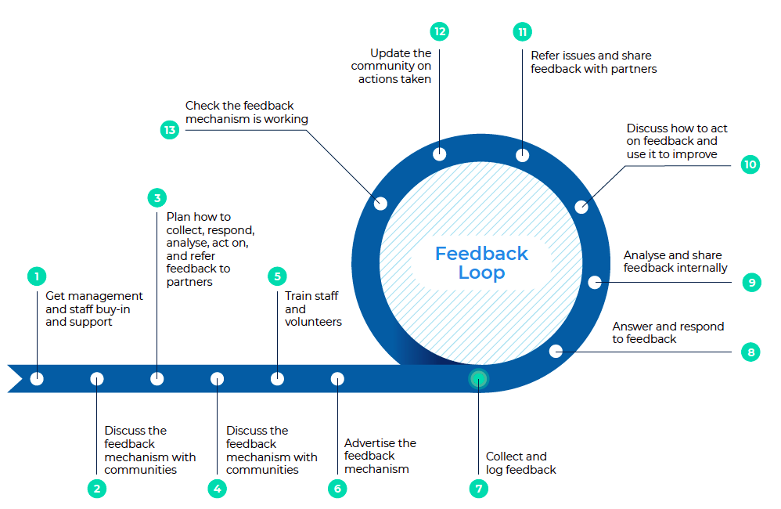
Étapes de mise en place et d’exécution d'un mécanisme de retour d'information
Êtes-vous d’accord ?
Notes:
NOTES POUR L’ANIMATEUR
Expliquez que les étapes 1 à 6 sont les étapes de mise en place d'un mécanisme de retour d'information et que les étapes 7 à 13 sont les étapes continues ou le cycle de fonctionnement d'un mécanisme de retour d'information
Demandez aux participants s'ils sont d'accord avec ce qui apparaît ici
Demandez si quelqu'un avait un avis différent
TOUTEFOIS – n'entrez pas dans une discussion détaillée à ce stade. Essayez de vous souvenir des différences entre les personnes et abordez-les au fur et à mesure que vous avancez dans les étapes. Expliquez que la prochaine partie de la session examinera chacune de ces étapes plus en détail et que les participants pourront poser des questions et faire part de leur éventuel désaccord au fur et à mesure que vous passerez en revue chaque étape
Obtenir l'adhésion et le soutien de la direction et du personnel
Un mécanisme de retours d'information exige du temps de la part du personnel, des fonds et un engagement à apporter des changements en fonction de ce que dit la communauté. Il est donc important que chacun soit partie prenante et comprenne son rôle.
2. Discuter du mécanisme de retour d'information avec les communautés
Il est essentiel d'impliquer les communautés dans la planification du mécanisme de retour d'information, sinon vous risquez de mettre en place quelque chose qui ne fonctionne pas, qui n'est pas fiable ou qui ne peut pas être utilisé par tous les groupes de la communauté.
3. Planifier le mécanisme de retour d'information
Planifiez la manière dont le retour d'information sera collecté, traité, analysé, suivi et renvoyé si nécessaire et ce qui doit être mis en place pour gérer la démarche avec succès.
4. Discuter du mécanisme de retour d'information avec les communautés (à nouveau)
Revisitez les communautés pour vérifier que le mécanisme de retour d'information prévu répond aux attentes des gens et qu'ils pourront l'utiliser facilement.
5. Former le personnel et les bénévoles
Il est important que toutes les personnes impliquées dans le mécanisme de retour d'informations comprennent comment il fonctionne et quel est leur rôle.
6. Promouvoir le mécanisme de retour d'informations
Les communautés doivent savoir que le mécanisme de retour d'informations existe et comment y accéder.
7. Commencer à recueillir et à enregistrer les retours d’information
Maintenant que le mécanisme de retour d'information est connu des communautés et que vos équipes sont formées, vous pouvez commencer à recueillir et à enregistrer les retours d’information de la communauté.
8. Répondre et réagir aux retours d’information
Dans la mesure du possible, il convient de répondre immédiatement aux commentaires. Une formation et un guide des questions fréquemment posées peuvent aider les bénévoles à répondre immédiatement aux questions les plus courantes. Les questions auxquelles il n'est pas possible de répondre immédiatement doivent être consignées et faire l'objet d'une réponse ultérieure - n'inventez pas de réponse. Les questions qui nécessitent un changement ou une action doivent être discutées en réunion d'équipe - voir l'étape 10 ci-dessous. Les délais de réponse dépendront du contexte mais ne devraient pas dépasser 2 semaines. Les retours d'information sensibles doivent être transmis rapidement et faire l'objet d'une action immédiate.
9. Analyser et partager le retour d’information en interne
Le retour d'information doit être analysé régulièrement - idéalement une fois par semaine si possible. Tous les retours d'information, quelle que soit la manière dont ils ont été reçus (par exemple, en face à face par des bénévoles ou via une ligne téléphonique), doivent être enregistrés au même endroit afin de pouvoir être analysés régulièrement pour dégager des tendances. Par exemple, regroupez tous les retours dans une base de données, telle qu'Excel, où vous pouvez coder les différents types de retours et suivre les réponses et les actions. Les retours d'information sensibles doivent être enregistrés et traités séparément. Partager régulièrement des mises à jour sur les réactions de la communauté avec l'ensemble de l'équipe des opérations, y compris les bénévoles.
10. Discuter de l’attitude à adopter suite au retour d'information et de son utilisation pour progresser
Faites du retour d'information un point permanent de l'ordre du jour des réunions consacrées aux opérations, en prévoyant suffisamment de temps pour présenter les tendances du retour d'information et décider des suites à leur donner. Le retour d'information de la communauté doit être considéré comme faisant partie du suivi, être examiné parallèlement aux autres données de suivi et être inclus dans les rapports de situation.
11. Référer et partager les problèmes de retour d'information avec les partenaires
Prévoyez comment faire remonter les retours qui dépassent le cadre de la Société nationale ou concernent d'autres agences ou organisations. Par exemple, en partageant le retour d'information lors de réunions de coordination externes ou en recensant les mécanismes de retour d'information ou les points focaux d'autres organisations.
12. Informer la communauté des actions entreprises
Prendre des mesures est la meilleure réponse, car cela montre que l'on a écouté - mais il convient de dire aux gens quelles mesures ont été prises pour renforcer la confiance dans le mécanisme de retour d'information.
Si le retour d'information ne peut pas être suivi d'effet, il est important de le dire aux gens et de leur expliquer pourquoi rien ne peut être fait, sinon ils perdront confiance dans le mécanisme.
La manière dont les mises à jour et les réponses sont fournies dépend des préférences de la communauté, du type de retour d'information et de la capacité de réponse. Par exemple : les questions ou plaintes spécifiques peuvent être adressées directement à la personne qui les a formulées, les problèmes communs soulevés par un grand nombre de personnes peuvent être traités publiquement dans le cadre d'une réunion communautaire ou d'un tableau d'affichage, tandis que les retours d’information sensibles doivent toujours être traités de manière confidentielle, par un expert qualifié.
13. Vérifier le fonctionnement du mécanisme de retour d'information
Effectuez des contrôles réguliers pour vous assurer que le mécanisme de retour d'informations fonctionne et que les gens l’utilisent toujours aussi facilement.

Slide 11
Étape 1 : Obtenir l'adhésion et le soutien de la direction et du personnel
Pourquoi ?
Nécessite du temps et des fonds pour le personnel
L'engagement de chacun est nécessaire pour effectuer des changements
Comment procéder ?
Expliquez les avantages pour la direction
Faites participer les équipes clés à la planification :
Personnel chargé des programmes et des opérations
Gestion de l’information
IT
PSER
PGI
RH et juridique
Notes:
NOTES POUR L’ANIMATEUR
Obtenir l'adhésion et le soutien de la direction et du personnel
Un mécanisme de retours d'information exige du temps de la part du personnel, des fonds et un engagement à apporter des changements en fonction de ce que dit la communauté. Il est donc important que chacun soit partie prenante et comprenne son rôle. Si la direction soutient le mécanisme de retours d'information, cela envoie un message fort au reste de l'organisation.
Mettez en avant les avantages d'un mécanisme de retours d'information et soulignez que les communautés auront un retour d'information même s'il n'y a pas de mécanisme de retour d'information. Il est donc préférable d'avoir un système en place pour gérer le retour d'information de manière positive et l'utiliser comme un outil d'amélioration.
Discutez du mécanisme de retour d'information lors de réunions et d'ateliers, en expliquant pourquoi il est nécessaire et en recueillant des commentaires sur la façon dont il devrait fonctionner.
Faites participer les équipes clés suivantes dès le début :
Le personnel chargé des programmes et des opérations, y compris la meilleure façon de partager les résultats du retour d'information afin qu'ils puissent être facilement compris et faire l'objet d'une action
La direction de l'information pour aider à gérer et à visualiser les données de retour d'informations afin qu'elles puissent être utilisées pour le suivi et la prise de décision
Le département informatique si un équipement ou une technologie spécifique est nécessaire
La PSER afin que les données de retour d'informations puissent être incluses dans le suivi
Le personnel PGI doit garantir des processus sûrs et confidentiels pour la gestion et la transmission des réactions sensibles et des réclamations sérieuses.
Le personnel RH et juridique pour soutenir les enquêtes sur les réclamations concernant la PEAS ou la fraude et la corruption par le personnel ou les bénévoles.

Slide 12
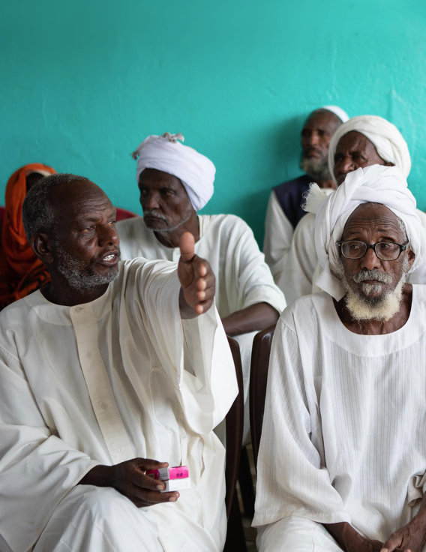
Étape 2 : Discuter du mécanisme de retour d'information avec les communautés
Pourquoi ?
La communauté est l'utilisateur final - si nous ne l'impliquons pas, le mécanisme risque de ne pas être utilisé
Comment procéder ?
Incluez des questions sur le retour d'information dans les évaluations
Discutez avec la communauté de ses méthodes préférées pour fournir des informations et obtenir des réponses
Tenez compte des besoins des différents groupes
Discutez des options pour un retour d'information sensible
Notes:
NOTES POUR L’ANIMATEUR
2. Discuter du mécanisme de retour d'information avec les communautés
Il est essentiel d'impliquer les communautés dans la planification du mécanisme de retour d'information, sinon vous risquez de mettre en place quelque chose qui ne fonctionne pas, qui n'est pas fiable ou qui ne peut pas être utilisé par tous les groupes de la communauté.
Demandez aux gens ce qu'ils attendent d'un mécanisme de retour d'information, les moyens qu'ils préfèrent pour fournir un retour d'information, comment ils aimeraient recevoir des réponses et quels mécanismes existent déjà dans la communauté pour résoudre les problèmes.
Tout le monde ne voudra pas partager ses commentaires de la même manière, alors adressez-vous à différents groupes, notamment les hommes, les femmes, les filles et les garçons, les personnes âgées, les personnes handicapées et tout groupe marginalisé ou à risque
Discutez de manière sensible avec différents groupes de la manière dont ils se sentiraient en sécurité et à l'aise pour partager des informations sensibles liées à l'EAS, la violence ou la corruption. Voir le manuel de la PEAS 98 pour plus de conseils, ainsi que la politique et les ressources sur la protection des enfants

Slide 13
Étape 3 : Planifier le mécanisme de retour d'information
Sondages Zoom
Utilisez les canaux préférés
Accessibilité et confidentialité
Tenez compte de vos propres capacités
Lignes d'assistance, services d'aide, bénévoles, comités, etc.
Comment collecter les infos
Comment répondre
Comment analyser
Garantir une action
Références et sensibilisation
» Ressources de planification
Immédiatement si possible - FAQ
Enregistrer tous les retours d'information
Des délais de réponse clairs
Public ou privé
Toujours répondre
La meilleure réponse, c'est l'action
Recrutement du personnel
Équipement et logiciels
Financement pour les 12 premiers mois
Où s’adresser ?
Comment procéder ?
Coordonnées de contact
Discutez du retour d'information lors des réunions de coordination
Connexion dans une base de données
Examen et suivi réguliers
Les retours d'information sensibles doivent être enregistrés séparément
Planifier comment partager le retour d'information, avec qui et quand
Discuter pendant les réunions d’équipe
Partager largement les rapports de retour d'information
Notes:
NOTES POUR L’ANIMATEUR – sondages Zoom à différentes étapes
3. Planifier le mécanisme de retour d'information
Il s'agit d'une étape importante au cours de laquelle vous réfléchissez au cheminement de votre retour d'information depuis sa collecte jusqu'au moment où il sera pris en compte. C'est ici que vous planifiez le fonctionnement du mécanisme de retour d'information, une fois qu'il sera opérationnel (la partie boucle ou les étapes 7 à 12 du graphique de la boucle de retour d'information que nous avons examiné à la diapositive 10)
3.1 Collecte de retours d’information
Utilisez les canaux préférés de la communauté mais tenez également compte des capacités de la Société nationale, du programme ou de l'opération en termes de temps, de financement et de ressources humaines
Commencez par un ou deux canaux (idéalement un canal réactif et un canal proactif) et vérifiez qu'ils fonctionnent, puis augmentez progressivement si nécessaire
Les options pour recevoir un retour d'information comprennent les services d'assistance, les lignes d'assistance téléphonique, les bénévoles, les discussions de groupe, les comités communautaires, les réunions communautaires, les réseaux sociaux, etc.
Examinez quels canaux sont accessibles à quels groupes communautaires et permettez aux gens de partager des retours d’information sensibles ou des réclamations sérieuses en toute sécurité.
3.2 Répondre au retour d'information – sondage Zoom
Lesquelles des affirmations suivantes sont vraies concernant la réponse aux retours d’information de la communauté ?
Les bénévoles ne doivent jamais répondre à un retour d'information sans en avoir discuté au préalable avec leur superviseur
Il est important d'expliquer aux gens quand ils recevront une réponse
Nous devons fournir une réponse, même si nous ne pouvons pas donner suite au retour d'information
Si nous réagissons au retour d'information, il n'est pas nécessaire de fournir également une réponse
Après le sondage, discutez des raisons pour lesquelles les réponses étaient correctes ou incorrectes en utilisant les notes ci-dessous
Dans la mesure du possible, il convient de répondre immédiatement aux commentaires. Une formation et un guide des questions fréquemment posées peuvent aider les bénévoles à répondre aux questions les plus courantes.
Les questions auxquelles il n'est pas possible de répondre immédiatement doivent être consignées et faire l'objet d'une réponse ultérieure - n'inventez pas de réponse.
Les délais de réponse dépendront du contexte mais ne devraient pas dépasser 2 semaines. Les réactions sensibles et les réclamations sérieuses doivent être transmises rapidement et faire l'objet d'une action immédiate.
Si le retour d'information ne peut pas être suivi d'effet, il est important de le dire aux gens et de leur expliquer pourquoi rien ne peut être fait, sinon ils perdront confiance dans le mécanisme.
La manière dont la réponse est fournie dépend de la préférence de la communauté, du type de retour d'information et de la capacité de la Société nationale. Par exemple :
Les questions ou réclamations spécifiques peuvent être adressées directement à la personne qui les a formulées.
Les questions communes soulevées par de nombreuses personnes peuvent faire l'objet d'une réponse publique lors d'une réunion communautaire ou sur un tableau d'affichage.
Les réactions sensibles ou les réclamations sérieuses doivent toujours être traitées de manière confidentielle par un expert qualifié.
Prendre des mesures est la meilleure réponse car cela montre que la Société nationale a écouté - mais dites aux gens quelles mesures ont été prises pour renforcer la confiance dans le mécanisme.
3.3 Analyser et agir sur le retour d'information – sondage Zoom
Comment analyser les retours d'information de la communauté et y donner suite ?
Consigner tous les retours d'information dans une base de données
Les retours d'information sensibles peuvent être enregistrés de la même manière que les retours d’information sur les programmes
Le retour d'information ne doit être partagé avec d'autres départements que si cela est nécessaire
Le retour d'information doit être discuté lors des réunions d'équipe
Les retours d'information qui ne nous concernent pas peuvent être ignorés
Après le sondage, expliquez pourquoi les réponses étaient correctes ou incorrectes en utilisant le contenu de la diapositive et les notes de l'intervenant ci-dessous
Tous les retours d'information, quelle que soit la manière dont ils ont été reçus (par exemple, en face à face par des bénévoles ou via une ligne téléphonique), doivent être enregistrés au même endroit afin de pouvoir être analysés régulièrement pour dégager des tendances. Par exemple, regroupez tous les retours dans une base de données, telle qu'Excel, où vous pouvez coder les différents types de retours et suivre les réponses et les actions.
Les commentaires sensibles et les réclamations sérieuses doivent être sauvegardés et traités séparément.
Veillez à ce que tous les retours d'information soient sauvegardés en toute sécurité et respectent les directives en matière de protection des données.
Recherchez les différences en fonction du lieu, de l'âge, du sexe, etc.
Prévoyez comment le retour d'information sera discuté et quelle suite sera donnée. Par exemple, il pourrait s'agir d'un point permanent de l'ordre du jour des réunions d'équipe et de gestion, avec suffisamment de temps pour présenter les tendances des retours d'information et décider de la manière d'y donner suite.
Le retour d'information de la communauté doit être considéré comme faisant partie du suivi et être examiné en même temps que les autres données de suivi.
Partagez régulièrement les mises à jour sur les retours de la communauté à travers la Société nationale y compris avec les bénévoles.
3.4 Références et sensibilisation en fonction du retour d'information
Prévoyez comment faire remonter les retours qui dépassent le cadre de la Société nationale ou concernent d'autres agences ou organisations. Par exemple, en partageant le retour d'information lors de réunions de coordination externes ou en recensant les mécanismes de retour d'information ou les points focaux d'autres organisations.
Prévoyez la manière dont les réactions sensibles et les réclamations sérieuses seront transmises et gérées en interne. Cela doit être lié aux politiques pertinentes, telles que la prévention de l'exploitation et des abus sexuels, la protection de l'enfance, la fraude et la corruption, la dénonciation et le code de conduite100
Les personnes qui font part d'un retour d'information sensible ou de réclamations sérieuses peuvent avoir besoin d'un soutien de suivi, tel qu'un soutien en matière de santé mentale et d'aide psychosociale, des soins médicaux et une assistance juridique ou sociale ; travaillez donc avec des collègues de PGI pour établir une cartographie des services spécialisés à référer. Consultez le kit d'outils PGI 101 et le manuel de la PEAS 102 pour plus de conseils à ce sujet.
3.5 Ressources de planification
Assurez-vous qu'il y a suffisamment de personnel pour faire fonctionner le mécanisme de retour d'information, y compris les personnes chargées du traitement du retour d'information, de la saisie et de l'analyse des données. Il peut s'agir d'employés et de bénévoles qui entendront le retour d'information dans le cadre de leur travail au sein des communautés.
Identifiez les équipements et les ressources nécessaires, tels que les ordinateurs portables, les logiciels, les téléphones, les espaces de bureau calmes, les transports, les coûts de formation, etc.
Assurez-vous que le mécanisme de retour d'information peut être mis en place avec les ressources disponibles et, si ce n'est pas le cas, plaidez en faveur d'une augmentation des ressources ou d'une révision à la baisse.
Intégrez des hommes et des femmes dans l'équipe de collecte des retours d’information.
Assurez un financement suffisant pour au moins les 12 premiers mois de fonctionnement.

Slide 14
Étape 4 : Discuter du mécanisme de retour d'information avec les communautés (à nouveau)
Pourquoi ?
Confirmer qu'il répond aux attentes de la communauté
Les gens se sentiront à l'aise en l'utilisant
Comment procéder ?
Présentez et discutez le mécanisme lors de réunions communautaires ou de discussions de groupe
Demandez aux bénévoles de la communauté de donner leur avis sur le mécanisme proposé
Notes:
NOTES POUR L’ANIMATEUR
4. Discuter du mécanisme de retour d'information avec les communautés (à nouveau)
Revisitez les communautés pour vérifier que le mécanisme de retour d'information prévu répond aux attentes des gens et qu'ils pourront l'utiliser facilement.
Discutez du mécanisme de retour d'information proposé lors des réunions communautaires ou des discussions de groupe et identifiez les points à améliorer.
Discutez du mécanisme de retour d'information lors des réunions avec les bénévoles de la communauté comme autre moyen de vérifier les problèmes potentiels.

Slide 15
Étape 5 : Former le personnel et les bénévoles
Pourquoi ?
Chacun doit comprendre comment le mécanisme fonctionnera et quel est son rôle
Comment procéder ?
Informez l'ensemble du personnel et des bénévoles du fonctionnement du mécanisme - répondez aux craintes éventuelles
Formez les personnes impliquées dans le fonctionnement du mécanisme - y compris les compétences non techniques comme l'écoute et l'empathie
Une formation sur la protection et la PEAS peut aider le personnel et les bénévoles à gérer les réactions sensibles
Notes:
NOTES POUR L’ANIMATEUR
5. Former le personnel et les bénévoles
Il est important que toutes les personnes impliquées dans le mécanisme de retour d'informations comprennent comment il fonctionne et quel est leur rôle.
Informez l'ensemble du personnel et des bénévoles sur le fonctionnement du mécanisme de retour d'informations afin qu'ils puissent l'expliquer correctement aux communautés. Répondez aux préoccupations ou aux craintes du personnel, qui pense que le retour d'information sera utilisé pour critiquer son travail et précisez qu'il s'agit d'un outil permettant à l'organisation de s'améliorer.
Formez toutes les personnes impliquées dans le fonctionnement du mécanisme de retour d'informations sur son fonctionnement et sur leur rôle. Intégrez une formation sur les compétences non techniques telles que l'écoute et la communication pour les personnes impliquées dans la collecte du retour d'information
La formation sur la protection et la PEAS peut aider le personnel et les bénévoles à mieux reconnaître et répondre aux réactions sensibles et aux réclamations sérieuses.

Slide 16
Étape 6 : Promouvoir le mécanisme de retour d'informations
Pourquoi ?
Les communautés doivent savoir que le mécanisme de retour d'information existe et comment y accéder.
Comment procéder ?
Utilisez des canaux de communication fiables et privilégiés
Expliquez comment le système fonctionne
Indiquez clairement que les retours d'information sont les bienvenus
Confirmez que les retours d’information sensibles sont confidentiels
Notes:
NOTES POUR L’ANIMATEUR
6. Promouvoir le mécanisme de retour d'informations
Les communautés doivent savoir que le mécanisme de retour d'informations existe et comment y accéder.
Faites la promotion du mécanisme de retour d'information par le biais de canaux de communication couramment utilisés par la communauté, par exemple la radio, les réseaux sociaux, les comités communautaires, les affiches, les bénévoles de la communauté, etc.
Vérifiez que les communautés comprennent qu'elles ont le droit de donner leur avis et que même les avis négatifs sont les bienvenus car ils aident la Société nationale à améliorer ses services
Rappelez qu'il n'y aura pas de conséquences négatives si les gens se plaignent
Gérez les attentes en indiquant clairement le type de retour d'informations auquel le système peut répondre et le temps qu'il faudra pour y répondre
Assurez-vous que les retours sensibles et les réclamations sérieuses sont les bienvenus et qu'ils seront traités de manière sûre et confidentielle.

Slide 17
Étape 7 : Vérifier le fonctionnement du mécanisme
Sondage Zoom
Pourquoi ?
S'assurer Les gens se sentiront à l'aise en l'utilisant
Identifier les possibilités d’amélioration
Sondage Zoom : Comment procéder ?
Analysez le retour d'information reçu pour détecter les problèmes potentiels :
Diminution des retours d'information
Problèmes manqués
Différences dans le nombre de retours d'information provenant de différents lieux ou groupes
Recevez-vous des retours d'information sensibles ?
Demandez à la communauté
Inclut des indicateurs pour mesurer la performance du mécanisme
Notes:
NOTES POUR L’ANIMATEUR- sondage Zoom
Avant de montrer le « comment », le deuxième contenu de la diapositive lance un sondage Zoom
Quels sont les signes indiquant qu'il pourrait y avoir un problème avec le mécanisme de retour d’information ?
Nous recevons très peu de retours d'information
Nous recevons un grand nombre de retours d'information
Il y a des problèmes dans le suivi qui n'ont pas été soulevés par le retour d'information
La plupart des retours d'information proviennent d'hommes
Nous recevons un nombre similaire de retours d'information de différents endroits
Après le sondage, expliquez pourquoi les réponses étaient correctes ou incorrectes en utilisant le contenu de la diapositive et les notes de l'intervenant ci-dessous
7. Vérifier le fonctionnement du mécanisme de retour d'information
Effectuez des contrôles réguliers pour vous assurer que le mécanisme de retour d'informations fonctionne et que les gens l’utilisent toujours aussi facilement.
Si le nombre de retours d'information diminue au fil du temps ou si d'autres contrôles mettent en évidence des problèmes qui ne sont pas soulevés par le mécanisme de retour d'information, cela peut être un signe que le mécanisme ne fonctionne pas aussi bien qu'il le devrait.
Recherchez les différences dans la quantité de retours reçus de différents endroits ou groupes. Par exemple, si les femmes donnent moins d'informations, cela peut indiquer qu'elles ne sont pas à l'aise avec le mécanisme.
Discutez avec les communautés pour savoir si elles sont toujours à l'aise avec la façon dont le retour d'information est collecté, traité et suivi.
Intégrez des indicateurs pour contrôler la performance du mécanisme de retour d'information
Si aucun retour d'information sensible ou réclamation sérieuse n'est reçue, ne partez pas du principe qu'il n'y a pas de problème.
aucun - rediscutez de la question avec les communautés pour vérifier qu'elles se sentent en sécurité pour partager ce type de retours.

Slide 18
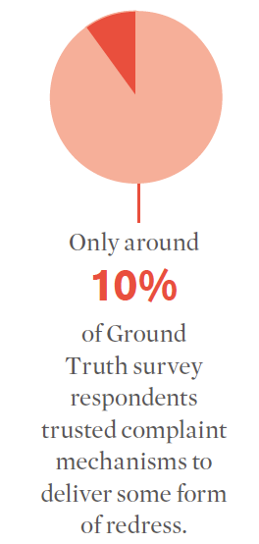
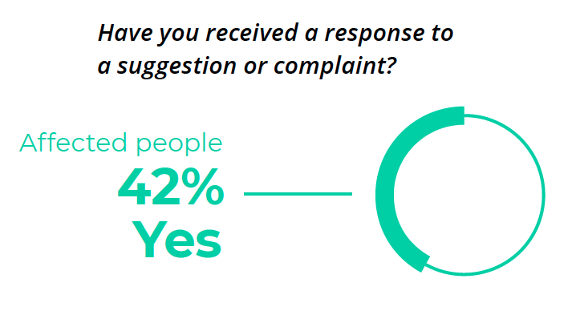
Quel est le plus grand défi de la gestion d'un mécanisme de retour d'information ?
Discussion...
Réagir au retour d'information !
Notes:
NOTES POUR L’ANIMATEUR
AVANT de montrer le contenu de la diapositive, demandez aux participants s'ils savent quels sont les principaux échecs ou défis des mécanismes de retour d'information ?
Quelles difficultés les personnes présentes dans la salle ont-elles rencontrées ?
Le principal défi consiste à s'assurer que nous agissons et apportons des changements sur la base du retour d'information que nous recevons. Le retour d'information est inutile si nous n'y donnons pas suite.

Slide 19
Mécanismes de retour d'information de la communauté
Principaux points à retenir
Les mécanismes de retour d'information nous aident à améliorer la qualité de notre travail et à renforcer la confiance des communautés
Les communautés doivent être impliquées dans la conception des mécanismes de retour d'information
Les mécanismes de retour d'information doivent être soigneusement planifiés, notamment la manière dont le retour d'information sera analysé, partagé, suivi et traité
Si nous n'agissons pas et ne répondons pas aux retours d’information, nous perdrons la confiance des communautés
N’oubliez pas l’outil 15 : le kit de retour d'information !

Slide 20
Des questions ?

Slide 21
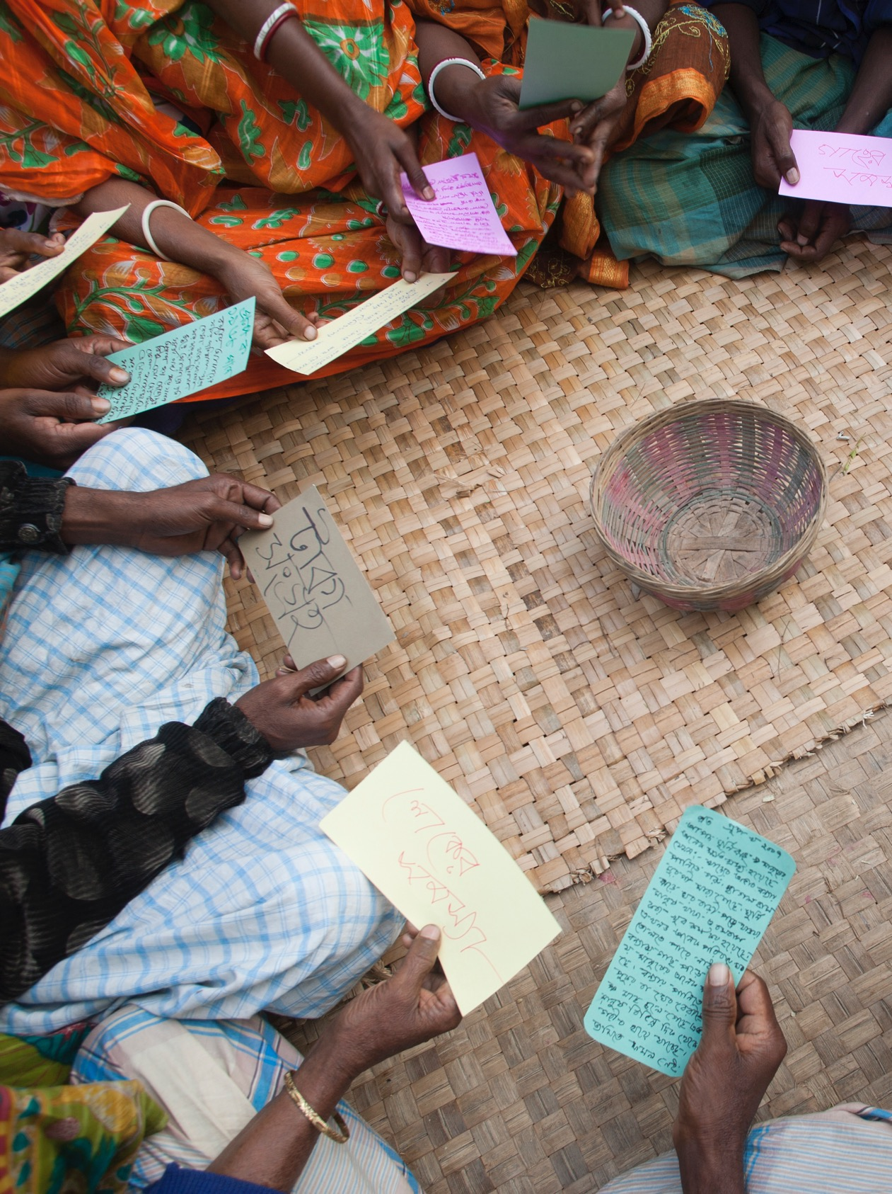
Exercice de groupe (45 min)
Scénario sur le retour d'information
Lisez le scénario sur le retour d'information dans vos groupes
Préparez vos réponses à l’activité sur la façon dont vous allez mettre en place un mécanisme de retour d'information de la Société nationale
Soyez prêt à faire une présentation au Secrétaire général en 45 min
Notes:
NOTES POUR L'ANIMATEUR - VOIR LES NOTES POUR L'ANIMATEUR ET LE DOCUMENT À L’USAGE DES PARTICIPANTS SUR LE SCÉNARIO SUR LE RETOUR D'INFORMATION EN LIGNE
Comme c'est la première fois que les participants font un exercice basé sur un scénario sur la Société nationale de la Croix-Rouge d'Alexa fictive, prenez le temps d'expliquer le scénario, pourquoi il est utilisé, et ce qu'il faut faire et ne pas faire. Voir les notes de l'animateur.
Prenez le temps d'expliquer clairement l’activité en réunion collective. Utilisez les notes de l'animateur.

